Slide 1
1. Основная схема задания режима DC
Напряжение покоя на базе – уравнение БД
Напряжение покоя на эмиттере
Ток покоя эмиттера – закон Ома
Ток покоя коллектора – уравнение БТ
Напряжение покоя на коллекторе – уравнение выходной цепи

Slide 2
2. Объекты измерения при анализе УК

Slide 3
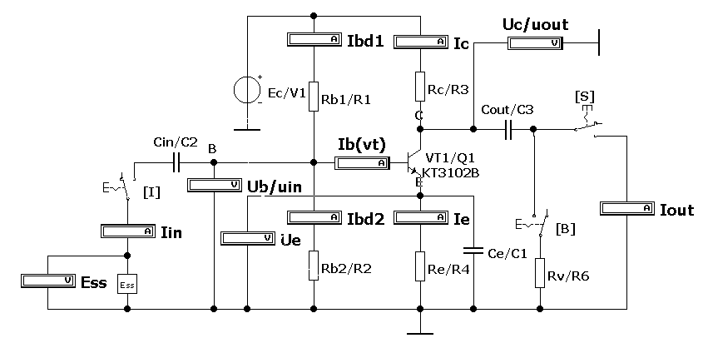
3. Схема для самостоятельной работы.

Slide 4
4. Допущения для схемы с Н-смещением.
Анализ схемы – 4 этапа.
не учитывается что к БД подключена база БТ
полагается, что U_{BE} = 0.7B – это физическая константа
это просто закон Ома
полагается, что α = 1

Slide 5
5. Переход к стандартным значениям резисторов из Е24
В реальных схемах резисторы не могут иметь произвольных значений, а только вполне определенные из ряда.
По совокупности "стоимость – точность" самым распространенным является ряд Е24 (24 значения).
Номинал любого сопротивления
R = E⋅10^{N} (N – целое, ≥0).
Значения E:
1.0, 1.1, 1.2, 1.3, 1.5, 1.6, 1.8, 2.0, 2.2, 2.4, 2.7, 3.0,
3.3, 3.6, 3.9, 4.3, 4.7, 5.1, 5.6, 6.2, 6.8, 7.5, 8.2, 9.1.
После полного расчета значения всех резисторов выбираются из ближайших значений ряда Е24 и проводится окончательный анализ схемы для проверки.
Большее значение коэффициента усиления получается при округлении :
R_{B1} – в сторону уменьшения,
R_{B2} – в сторону увеличения.

Slide 6
6. Эквивалентное сопротивление БД
Рекомендация!
После расчета R_{B1} и R_{B2} сразу определить значение R_{BD}=R_{B1}||R_{B2},
т.к. по всем дальнейшим расчетам потребуется только это значение, а не отдельные составляющие
R_{BD}=R_{B1}||R_{B2} - это уже сопротивление, а не резистор.
Приводить к Е24 – не нужно!!!

